Slide 1
Научные журналы
Федеральное государственное автономное образовательное учреждение
высшего профессионального образования
«СИБИРСКИЙ ФЕДЕРАЛЬНЫЙ УНИВЕРСИТЕТ»
Институт фундаментальной биологии и биотехнологии
Кафедра биофизики
«Набор ферментативных тестов для оценки безопасности применения пищевых добавок»
Асанова Анастасия Андреевна
Красноярск, 2013

Slide 2
Notes:
http://admin-apps.webofknowledge.com/JCR/JCR?RQ=HOME

Slide 3
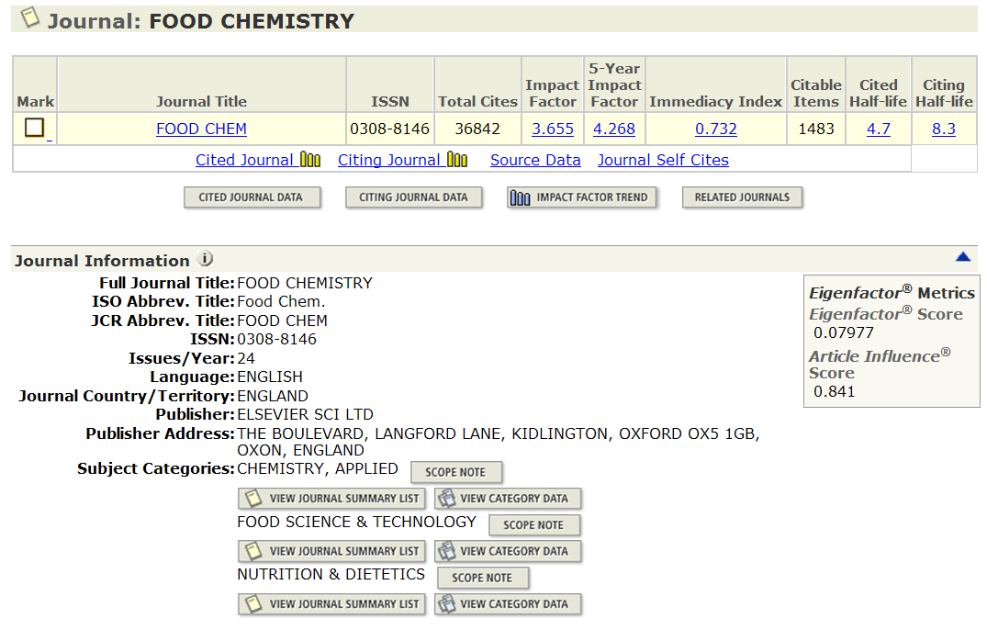
Notes:
http://admin-apps.webofknowledge.com/JCR/JCR?RQ=RECORD&rank=6&journal=FOOD+CHEM

Slide 4
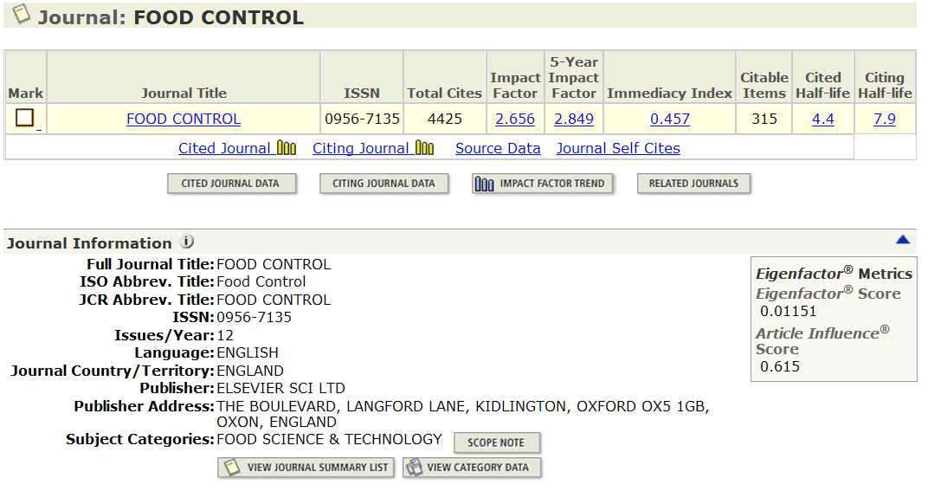
Notes:
http://admin-apps.webofknowledge.com/JCR/JCR?RQ=RECORD&rank=15&journal=FOOD+CONTROL

Slide 5
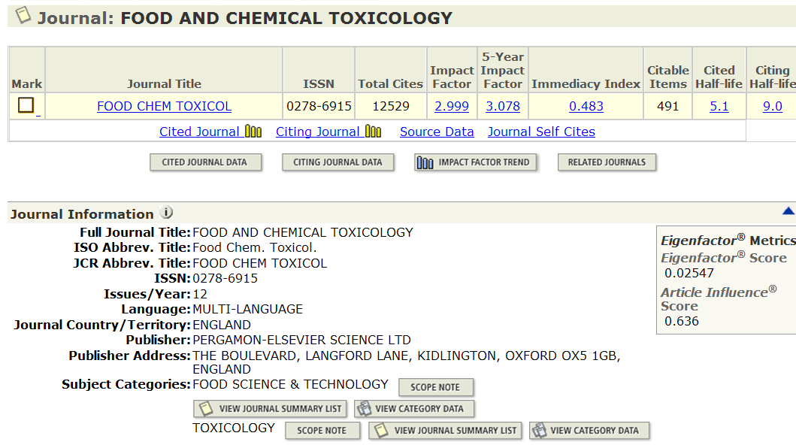
Notes:
http://admin-apps.webofknowledge.com/JCR/JCR?RQ=RECORD&rank=13&journal=FOOD+CHEM+TOXICOL

Slide 6
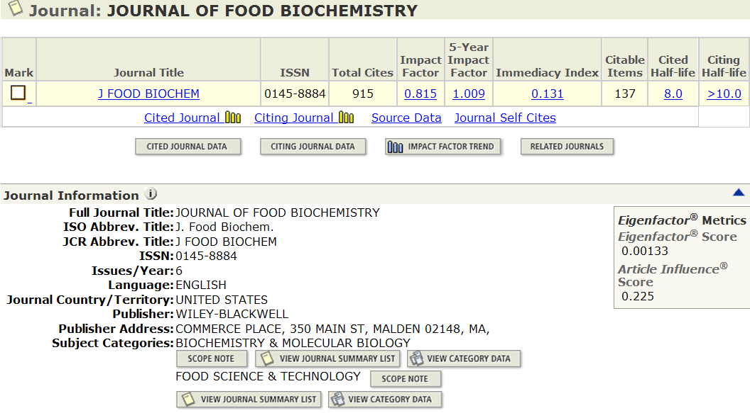
Notes:
http://admin-apps.webofknowledge.com/JCR/JCR?RQ=RECORD&rank=77&journal=J+FOOD+BIOCHEM

Slide 7
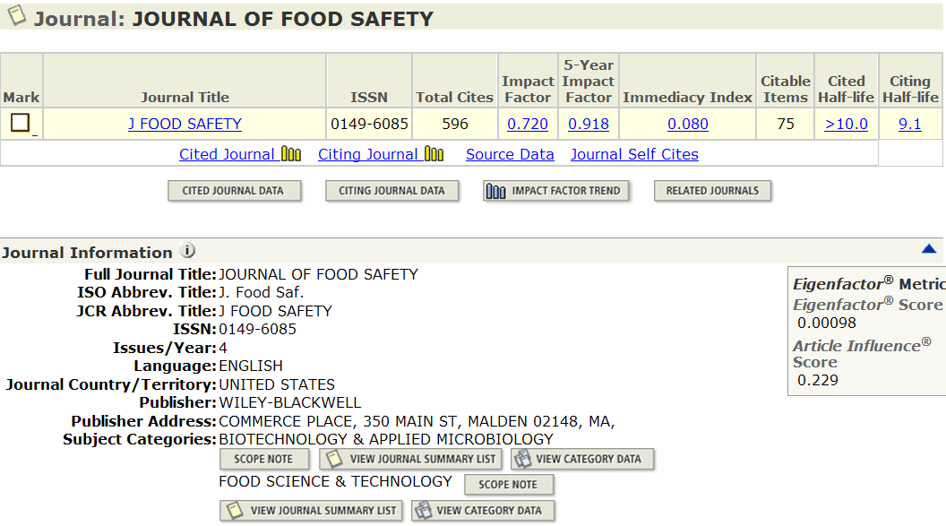
Notes:
http://admin-apps.webofknowledge.com/JCR/JCR?RQ=RECORD&rank=80&journal=J+FOOD+SAFETY

Slide 8
Используемый источник:
База данных ISI Web of Knowledge

